Slide 1
贅詞準確率紀錄
&
錄音檔贅詞

Slide 2
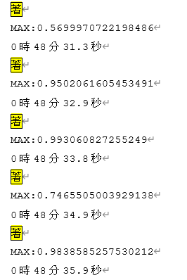
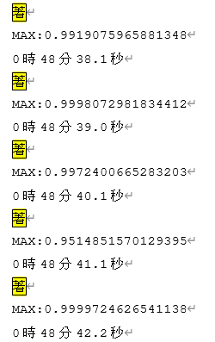
「著」
準確率100%

Slide 3
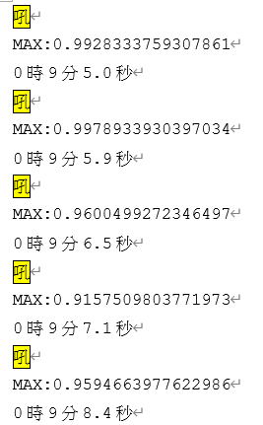
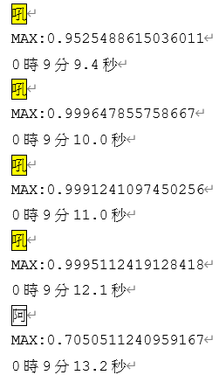
「吼」
準確率90%

Slide 4
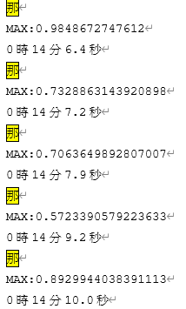
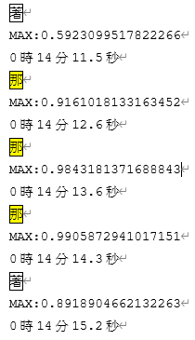
「那 」
準確率80%

Slide 5
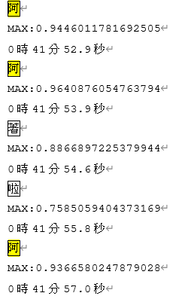
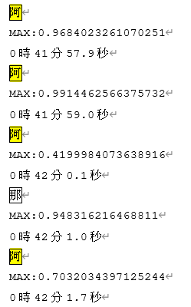
「阿」
準確率70%

Slide 6
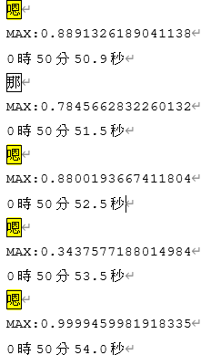
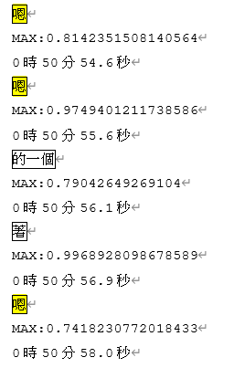
「嗯」
準確率70%

Slide 7
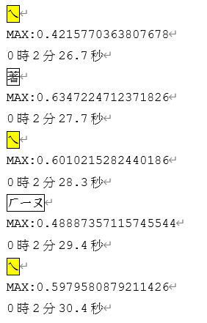
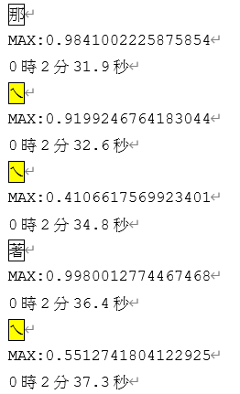
「ㄟ」
準確率60%

Slide 8
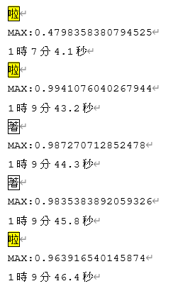
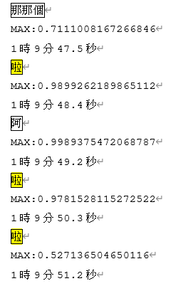
「啦」
準確率60%

Slide 9
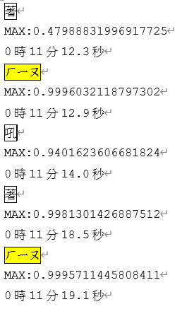
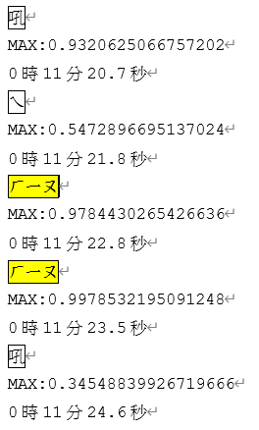
「ㄏ一ㄡ」
準確率40%

Slide 10
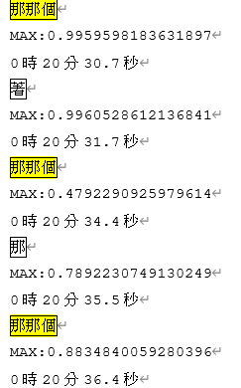
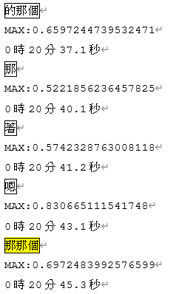
「那那個 」
準確率40%

Slide 11
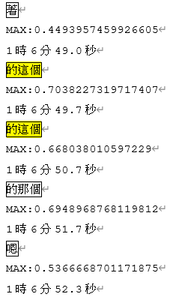
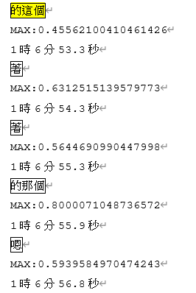
「的這個 」
準確率30%

Slide 12
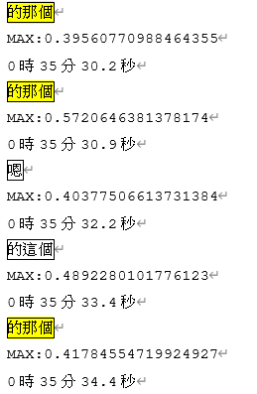
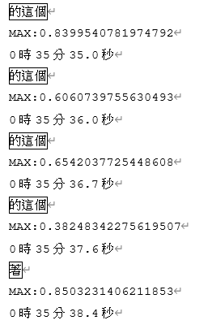
「的那個 」
準確率30%

Slide 13
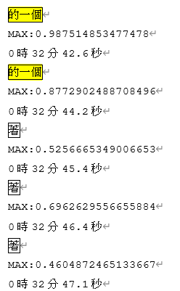
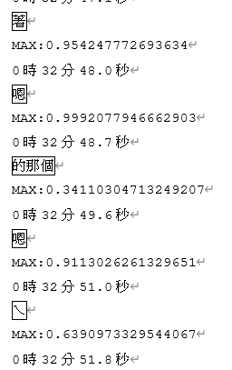
「的一個 」
準確率20%

Slide 14
1.「著」準確率100%
2. 「吼」 準確率90%
3. 「那 」準確率80%
4. 「嗯」準確率70%
5. 「阿」準確率70%
6. 「ㄟ」 準確率60%
7. 「啦」準確率60%
8. 「ㄏ一ㄡ」 準確率40%
9. 「那那個 」準確率40%
10. 「的這個 」準確率30%
11. 「的那個 」準確率30%
12. 「的一個 」準確率20%

